Slide 1
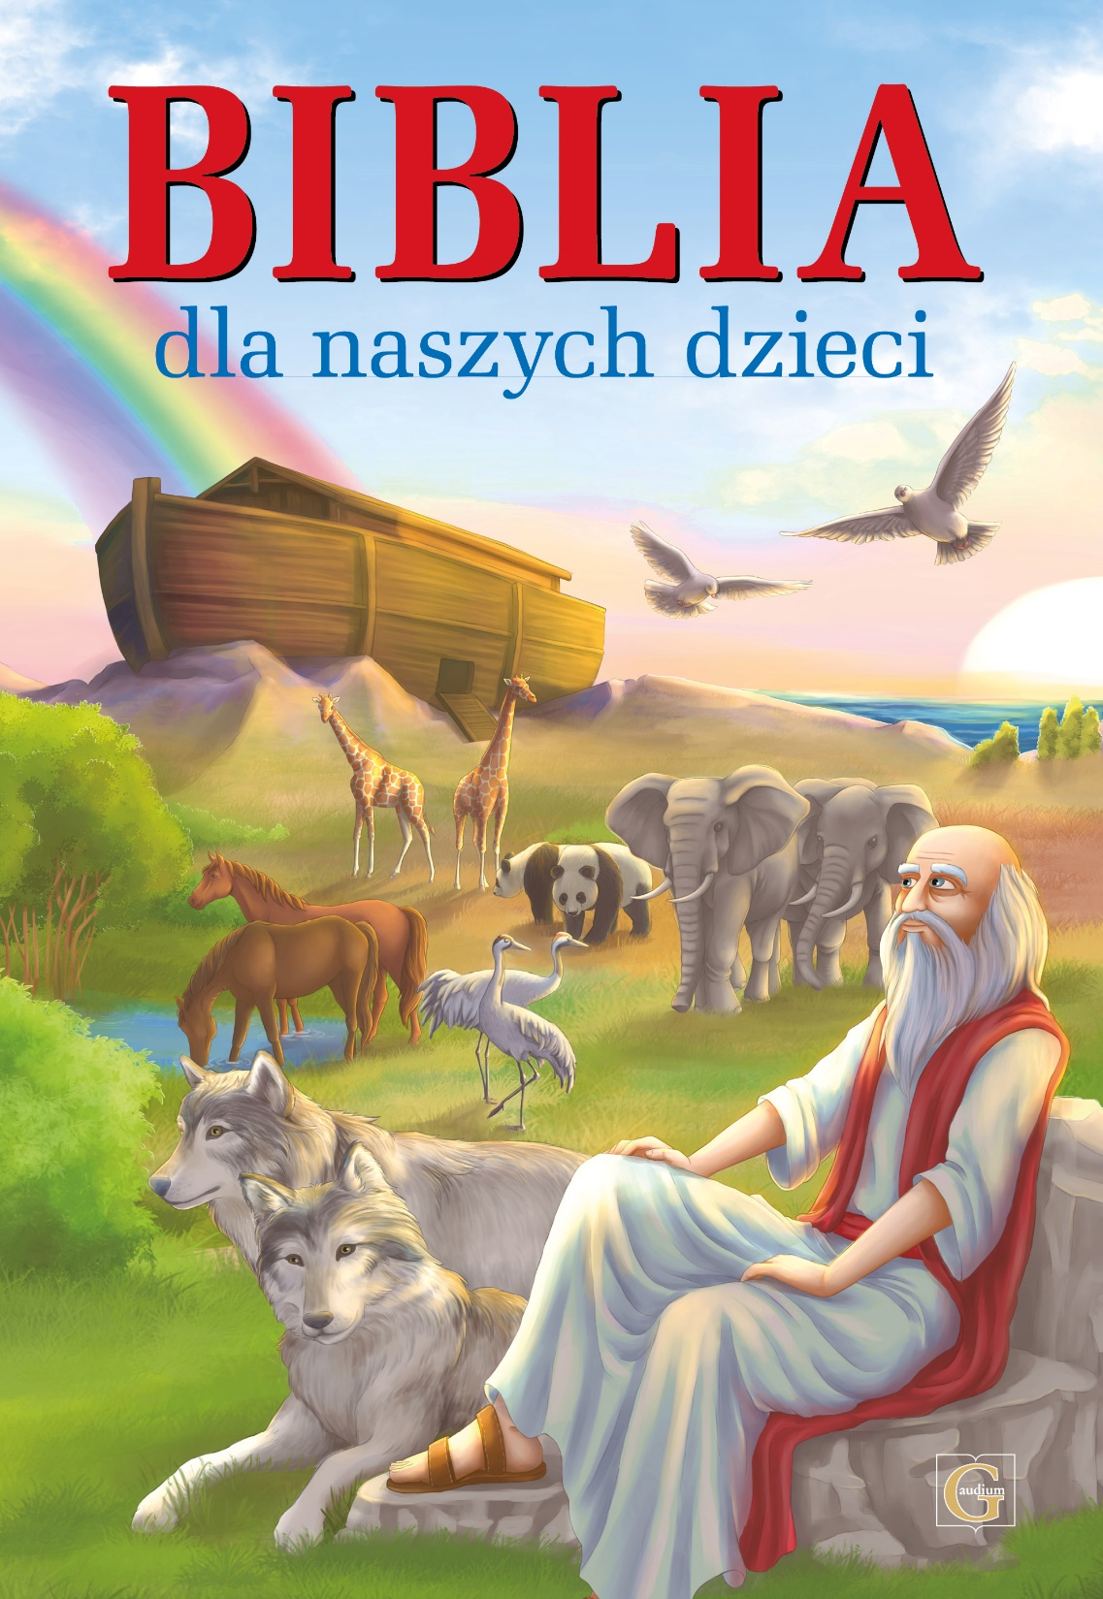
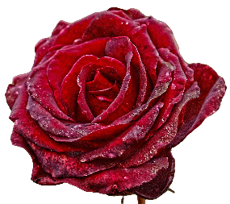
Bóg mówi do nas w Piśmie Świętym

Slide 2
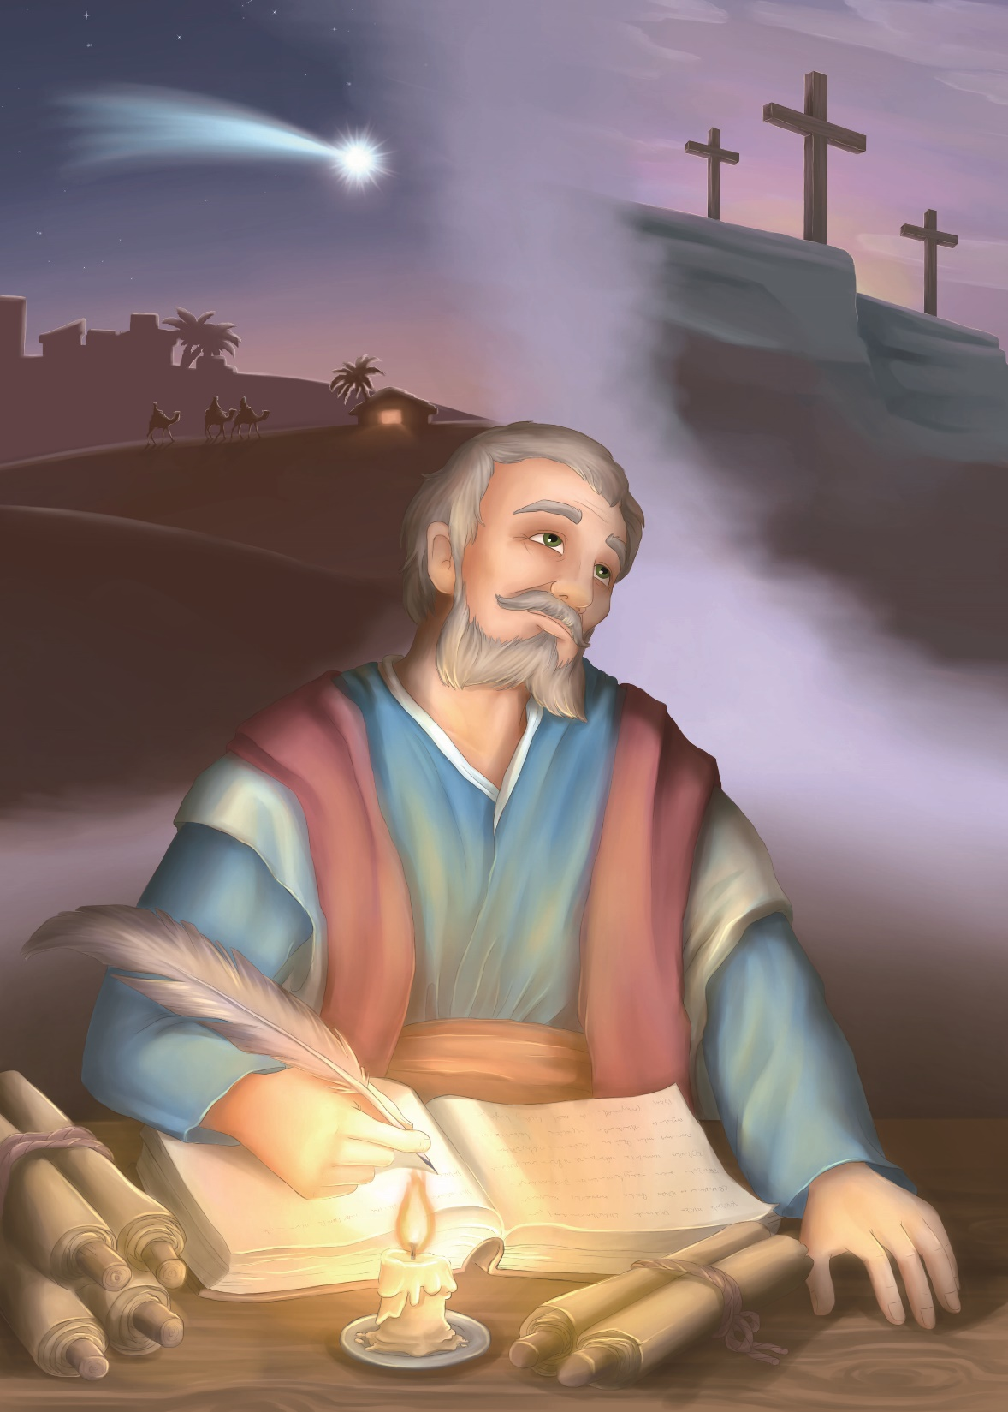
W Piśmie św. zostały zapisane słowa Pana Boga
m.in. przez Izajasza

Slide 3
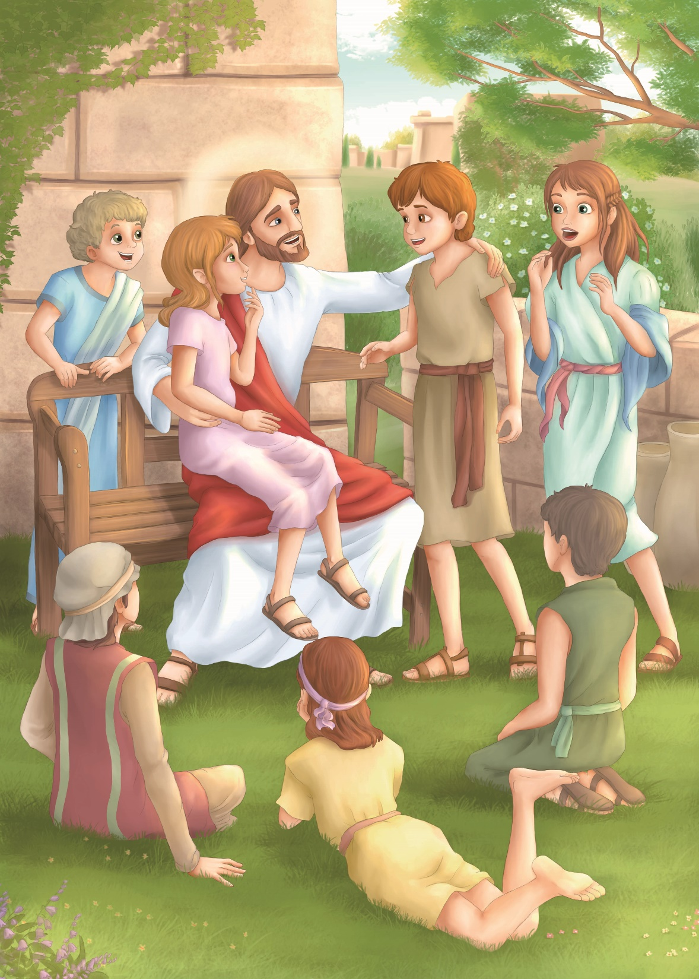
Słuchając Pisma św. dowiemy się tego co mówi do nas Pan Bóg.

Slide 4
Pismo św. jest Bożą księgą.

Slide 5
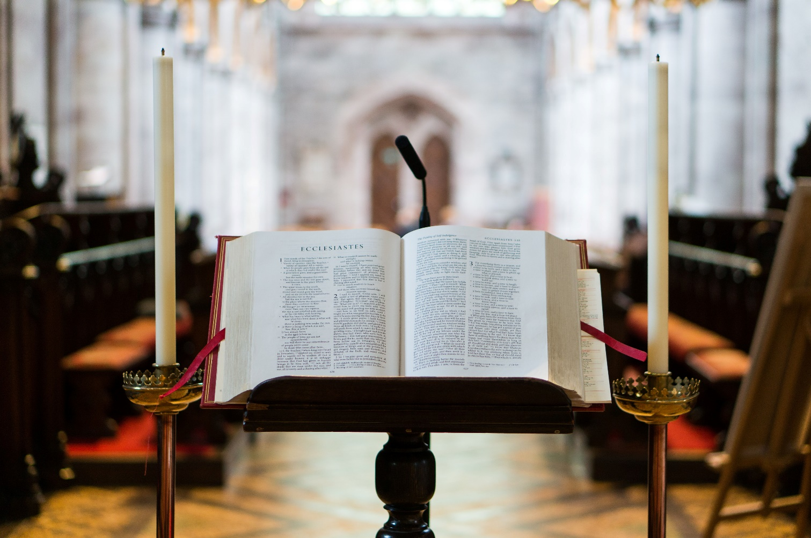
W kościele słuchamy Pisma świętego.

Slide 6
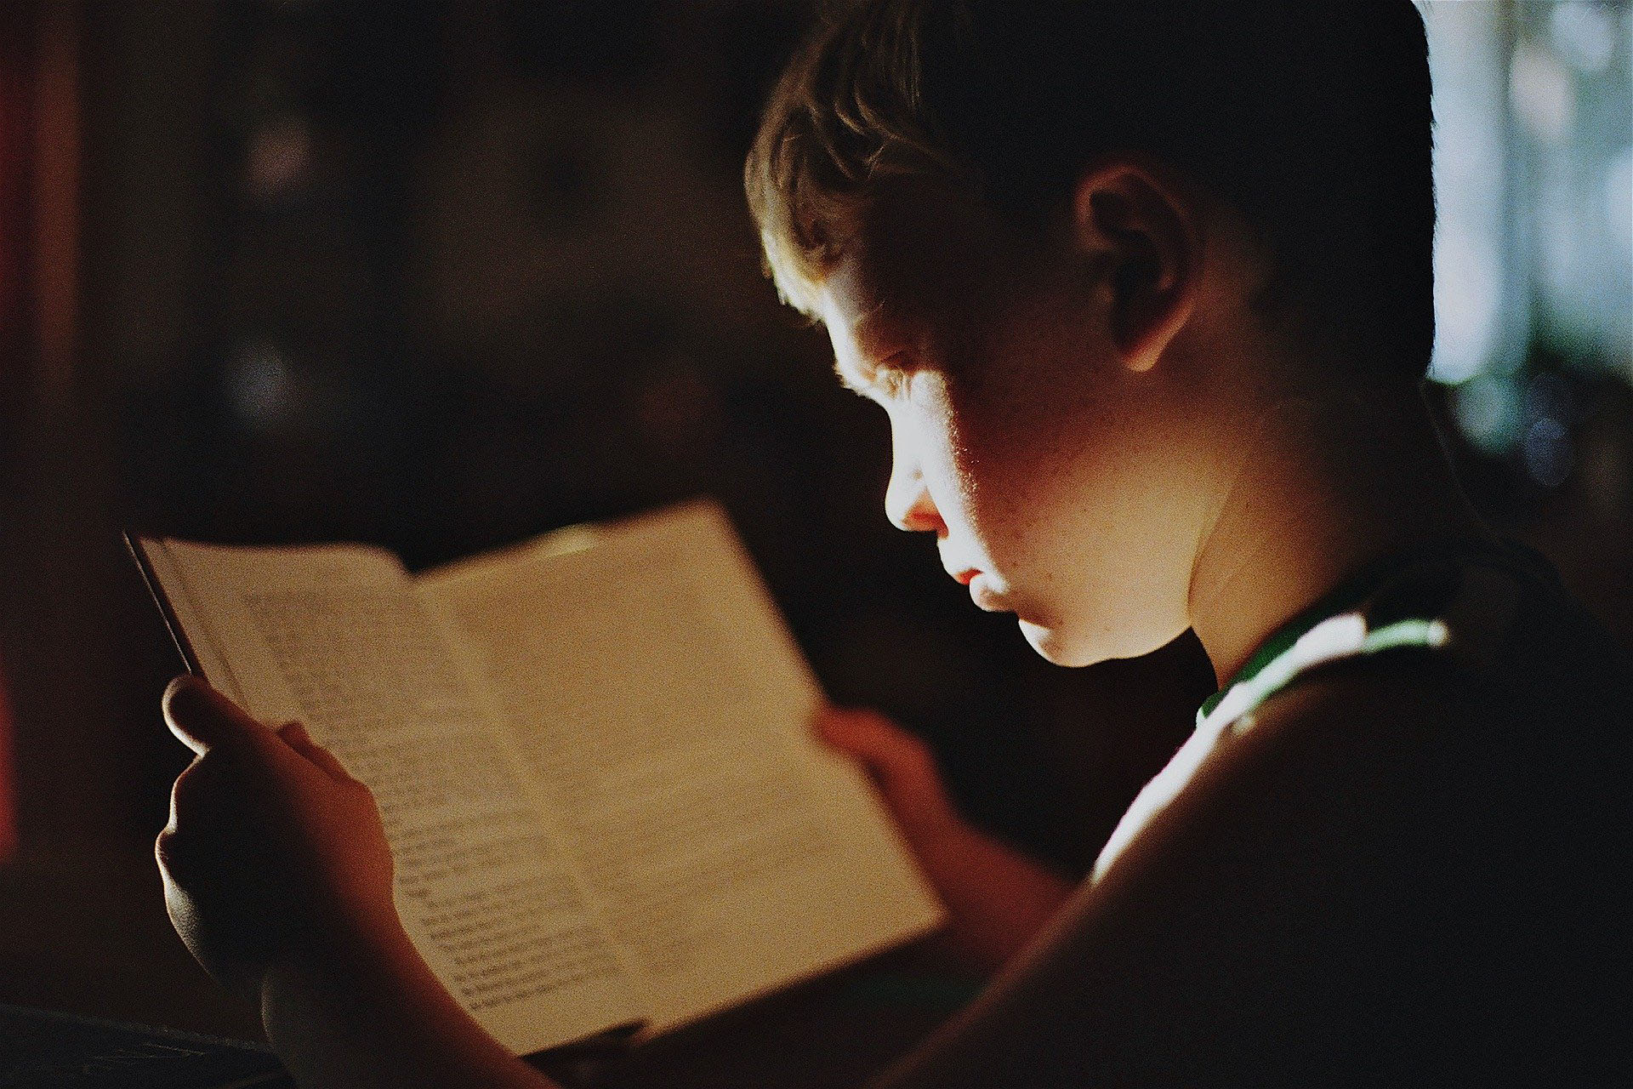
W domu czytamy Pismo święte.

Slide 7
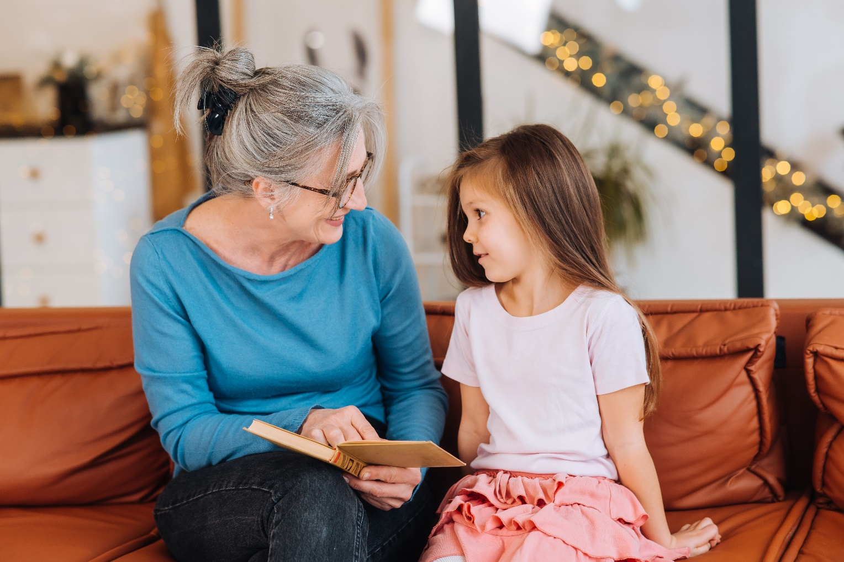
Wspólnie czytamy Pismo święte.

Slide 8
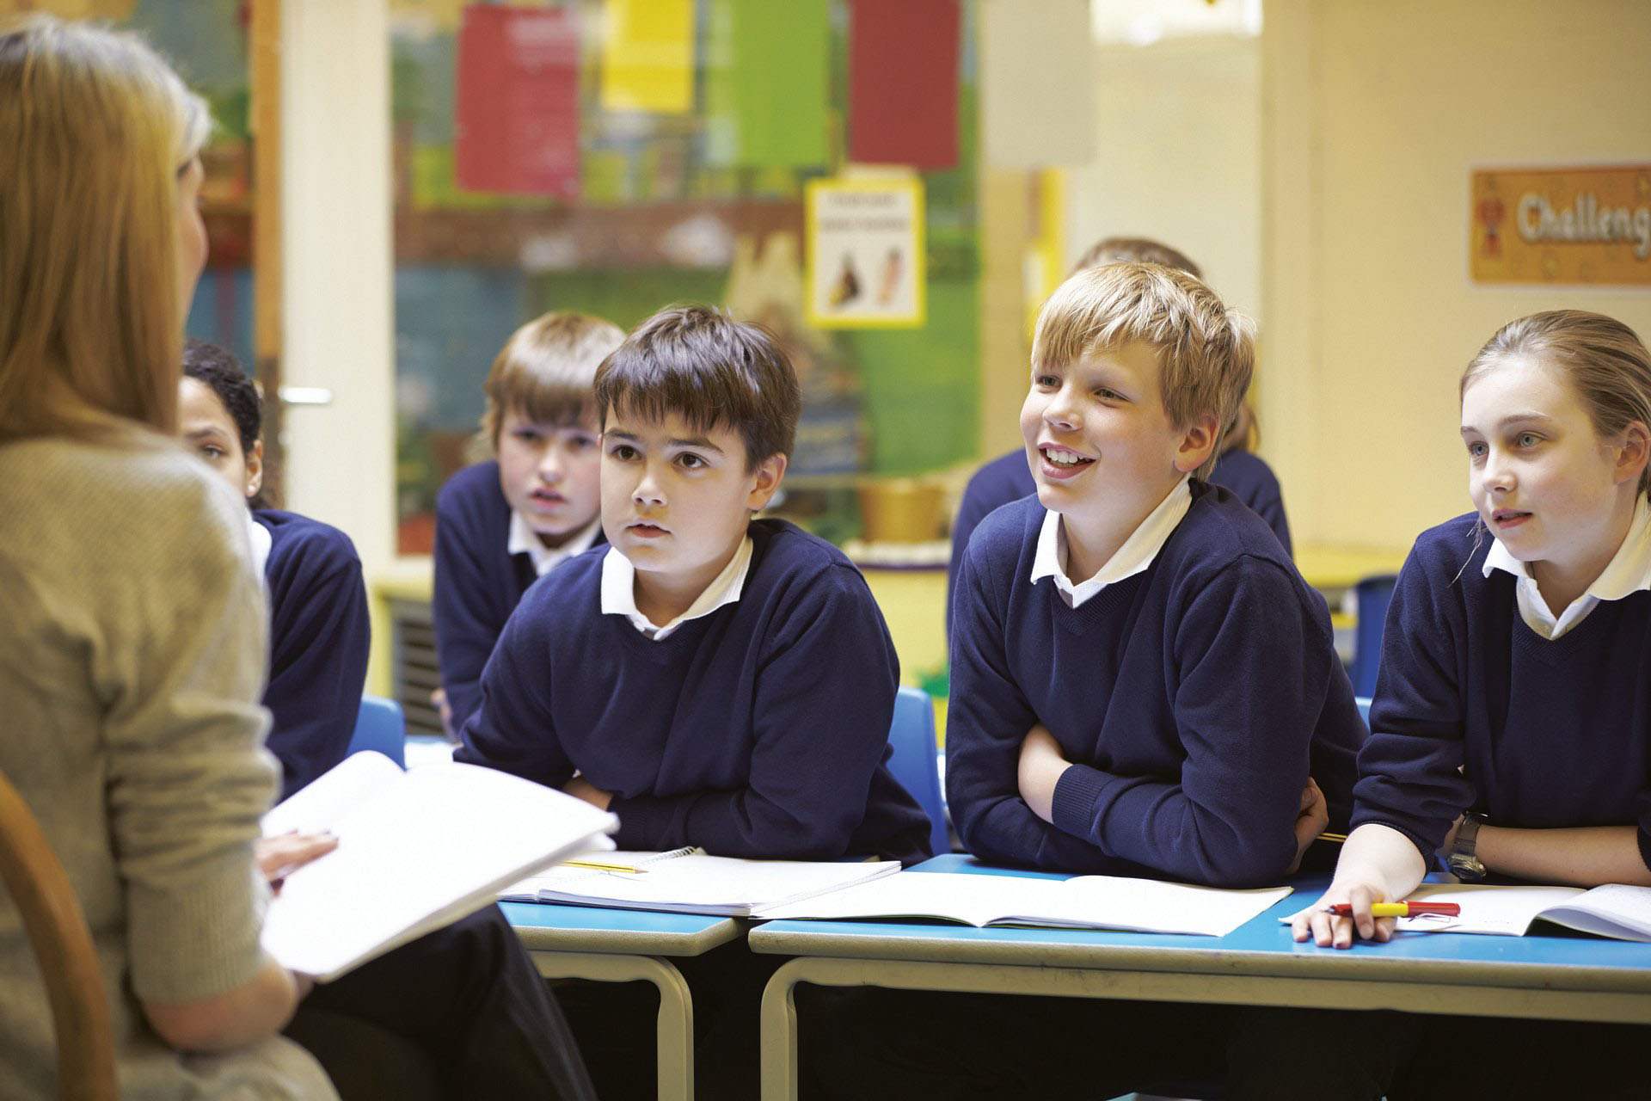
Na lekcji religii słuchamy
Pisma świętego.

Slide 9
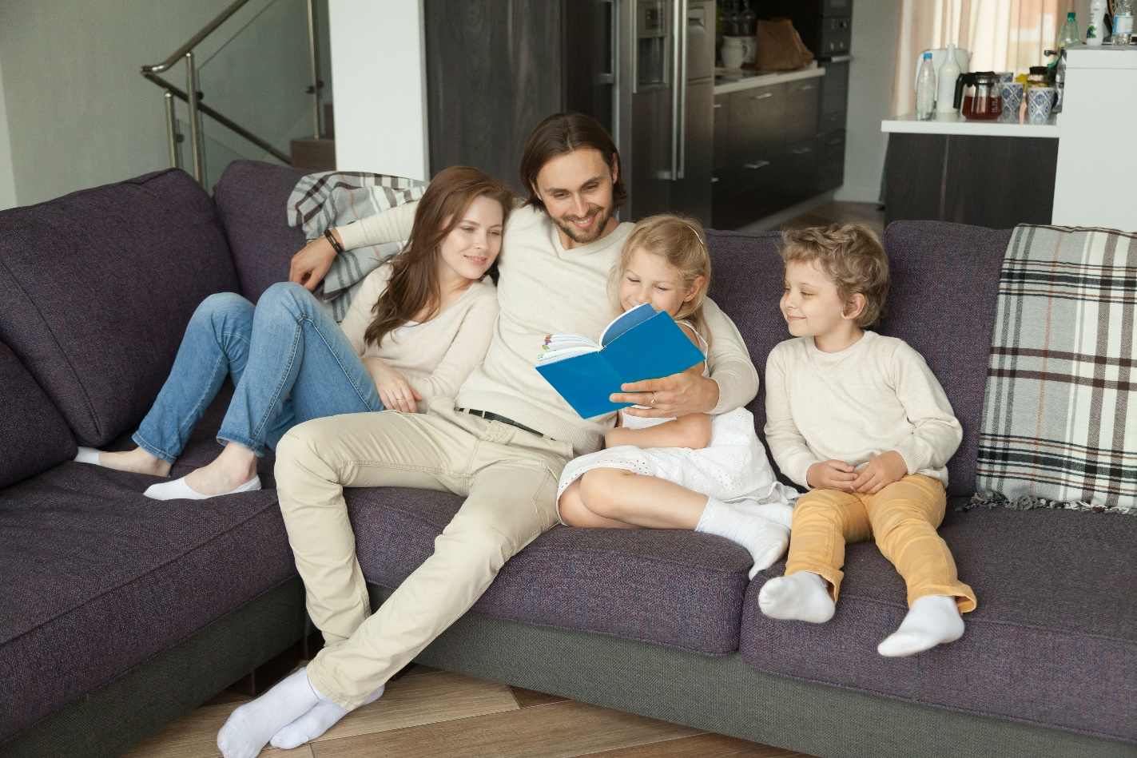
W rodzinie czytamy Pismo święte.

Slide 10
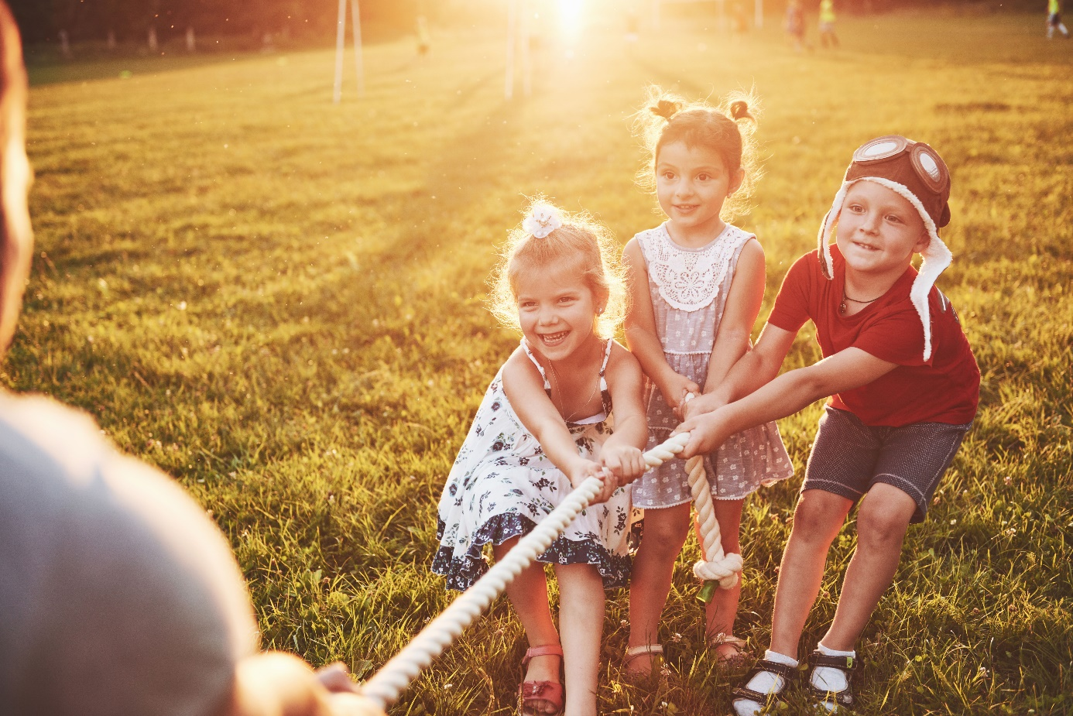
Pismo św. daje nam siłę do pokonywania trudności.

Slide 11
„Szczęśliwi są ci, którzy słuchają słowa Bożego”.

Slide 12
Dziękujemy
Obrazy:
https://pixabay.com/pl/photos/biblia-dziewczynka-czytanie-dziecko-3736641/
https://pixabay.com/photos/boy-book-reading-literature-read-5731001/
https://pixabay.com/photos/teacher-learning-school-teaching-4784916/
https://pl.freepik.com/zdjecia/ludzie">Ludzie zdjęcie utworzone przez teksomolika - pl.freepik.com
https://pl.freepik.com/zdjecia/ludzie">Ludzie zdjęcie utworzone przez yanalya - pl.freepik.com
https://pl.freepik.com/zdjecia/dzieci">Dzieci zdjęcie utworzone przez standret - pl.freepik.com
https://pl.freepik.com/zdjecia/kwiat">Kwiat zdjęcie utworzone przez nensuria - pl.freepik.com
https://pxhere.com/pl/photo/1029924
https://pixabay.com/photos/rose-red-flower-red-rose-695215/
https://pixabay.com/illustrations/red-rose-flower-bloom-plant-flora-1649142/
oraz
„Biblia dla naszych dzieci” – archiwum Wyd. Gaudium

